Slide 1
ГКУСО РО Ростовский центр помощи детям №4
«Тематическое портфолио, как средство демонстрации педагогического опыта»
Воспитатель: Алубаева Е. Г.
Notes:
Добрый день, коллеги, сегодня я хочу с вами поделиться опытом своей работы. В настоящее время большое внимание уделяется развитию ребёнка как личности, с его индивидуальными способностями, особенностями и темпом развития. Помочь ему раскрыть себя, заметить свою «изюминку» способна технология «Портфолио».. Как известно портфолио – это так называемое «досье успеха», в котором отражается всё интересное и достойное из того, что происходит в жизни человека.

Slide 2
Тематическое портфолио – это «Копилка» материалов и информации по определенной теме.
Цель:
Накопление достижений, отслеживание индивидуального процесса развития за определенный период времени.
Задачи:
Систематизация накопленного материала опыта за определенный отрезок времени.
Фиксирование индивидуальных неповторимых проявлений детей.
Публичное представление значимых достижений.
Notes:
А если человек очень мал и особенный, как наши дети и время пребывания в учреждении - очень короткое, а педагогу нужно демонстрировать свое развитие и динамику развития детей?
Поэтому мы решили создать групповые тематические портфолио. То есть «Копилку» материалов и информации по определенной теме.
На наш взгляд такой вид электронного портфолио удобен в нашей работе.
Ведение тематического портфолио позволит воспитателю фиксировать информацию о ребенке, его индивидуальных особенностях и успехах. Систематизировать и демонстрировать проведенные мероприятия по определенной тематике, представляя педагогический опыт и результаты своей работы.
Нами были выделены четыре темы «Тематического портфолио» : 1. «Ах, лето, лето..»;

Slide 3
ГКУСО РО Ростовский центр помощи детям №4
тематическое портфолио
«Ах , лето, лето...»
(01.06.20-31.08.20)
ВОСПИТАТЕЛИ:
Алубаева Е.Г.
Емельянова О.А
Московая Е. С.
Notes:
2. «Осенняя пора»; 3. « Зимние Забавы»; 4. « Весенняя капель».
Хочу представить Вашему вниманию тематическое портфолио « Ах, лето, лето»
Алгоритм работы над портфолио это
1.Постановка цели и задач,
2.Сроки и периодичность систематизации материала по данной тематике.
3. Определение структуры портфолио: количество, название рубрик, разделов.( в нашем случае мероприятий)
4. Выводы, результаты работы

Slide 4
Цели :
Объединение усилий педагогов по созданию условий, способствующих оздоровлению детского организма в летний период;
эмоциональному, личностному,
познавательному развитию ребёнка.
Notes:
Тему этого портфолио определила программа Летней-оздоровительной работы в нашем центре.

Slide 5
задачи:
Укрепление здоровья детей посредством здоровье сберегающих технологий.
Создание условий для игровой деятельности в группе и на прогулке.
Предупреждение детского травматизма через организацию разнообразных форм деятельности.
Формирование положительной мотивации у детей, педагогов к проведению физкультурно-оздоровительных, познавательных, творческих мероприятий .
Notes:
На данном слайде представлены основные задачи работы в летний период.
Лето - благодатная пора Поэтому очень важно организовать жизнь так, что бы каждый день приносил детям что-то новое, был наполнен интересным содержанием. Что бы воспоминания о лете, играх, прогулках, долго радовали их.

Slide 6
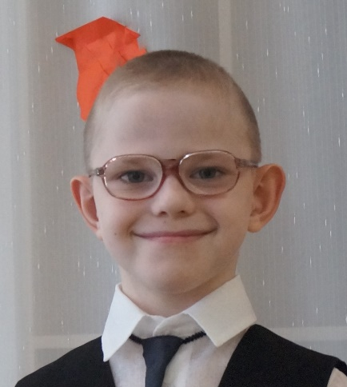
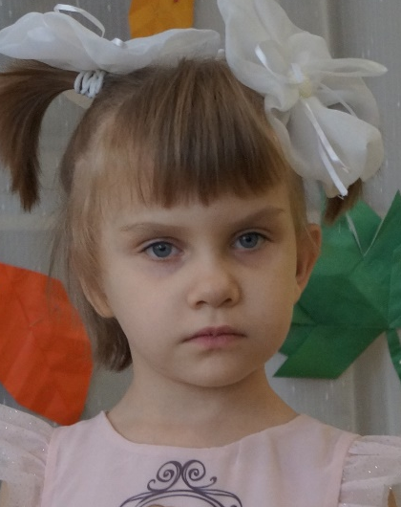
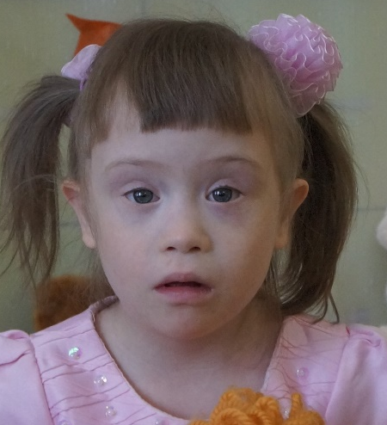
Группа «Чебурашка»
Notes:
На слайде можем увидеть фото наших воспитанников, группы Чебурашка. Очень симпатичные, но с тяжелыми заболеваниями, практически не говорящие. Это тоже является одним из аспектом выбора такого вида портфолио.

Slide 7
Антропометрические данные
На 01.06.2020
Имя | возраст | рост | вес
Федор Б. | 8лет | 130см. | 28кг.
Антон К. | 8лет | 130см. | 28кг.
Арина К. | 7лет | 115см. | 22кг.
Тая Т. | 6лет | 104см. | 19кг.
Notes:
Представлена информация о физических данных воспитанников на начало летнего периода, это поможет нам выявить на сколько результативна прошла «Летняя-оздоровительная кампания»

Slide 8
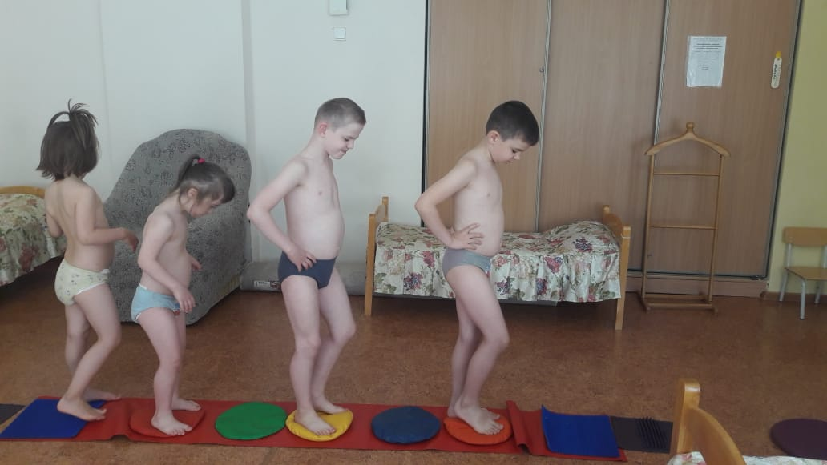
Бодрящая гимнастика после сна
Notes:
А название следующих страниц определили мероприятия, которые проходили в этот период с 1июня по 31 августа, это праздники, досуг выходного дня, различные конкурсы.
За этот период времени было проведено множество физкультурных и спортивных развлечений, гимнастик, большое внимание было уделено гимнастикам после сна по профилактике и коррекции имеющихся отклонений в развитии (плоскостопие, нарушение осанки)

Slide 9
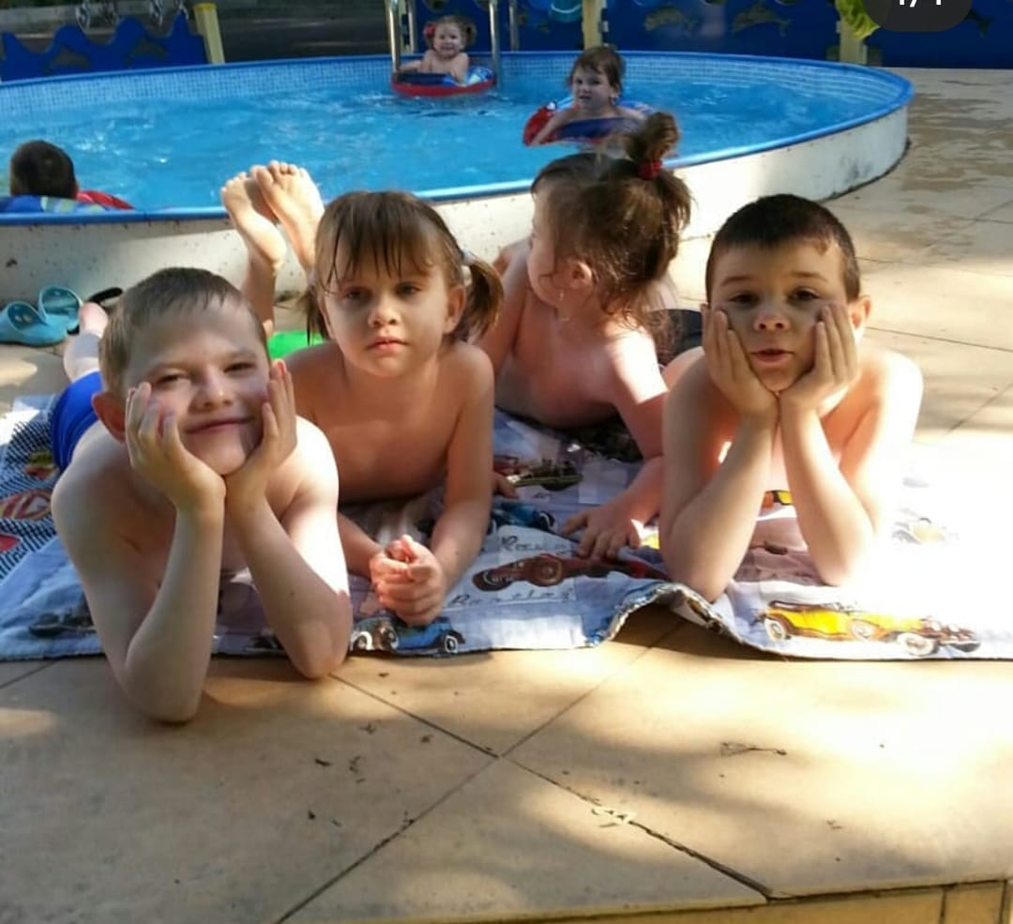
Воздушные ванны
Notes:
А так же закаливание проходило с использованием естественных природных факторов: воздуха, воды, принятия воздушных ванн.

Slide 10
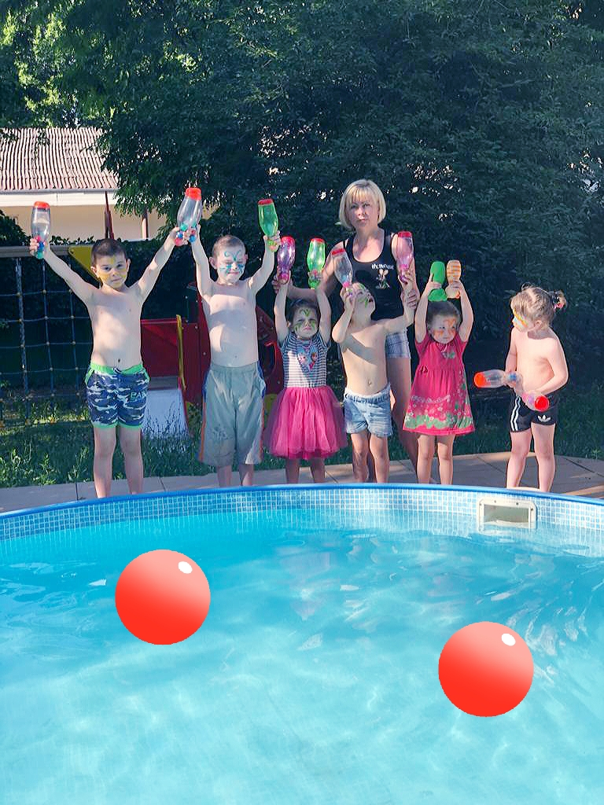
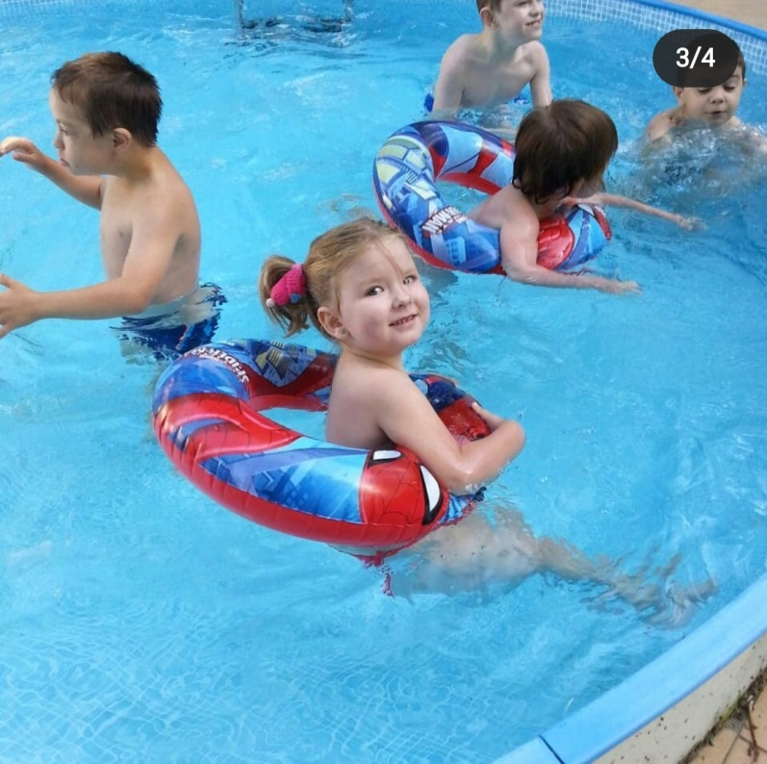
Игры с водой
Notes:
Большое внимание уделялось играм с водой с различными игрушками или натуральными предметами у детей формировались представления об окружающем природном мире и развивались тактильные ощущения детей. Ведь многие дети, приходя к нам, просто боятся воды, но после таких игр, купания в бассейне все страхи проходят.

Slide 11
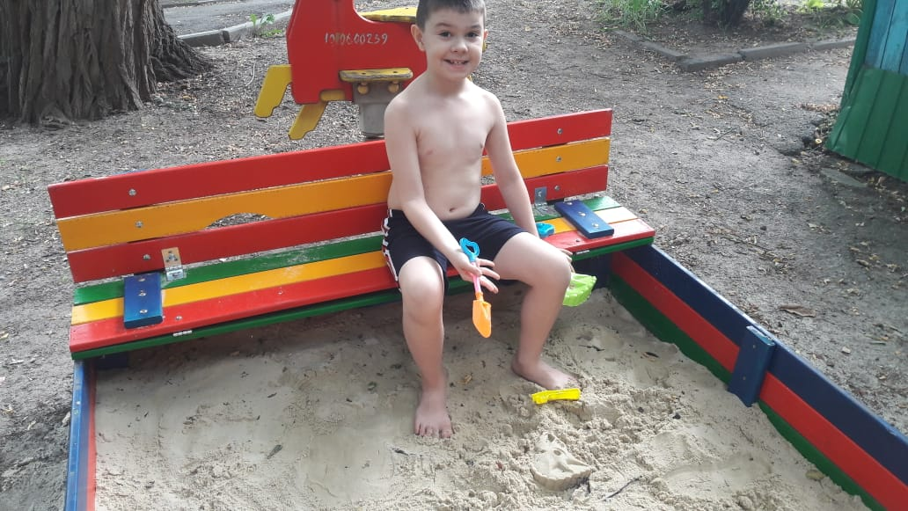
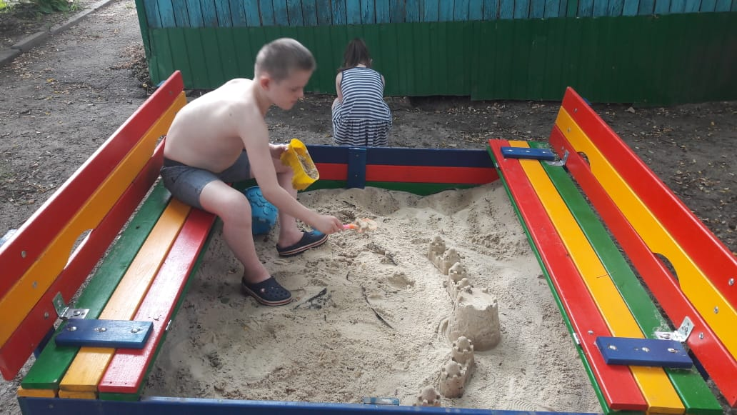
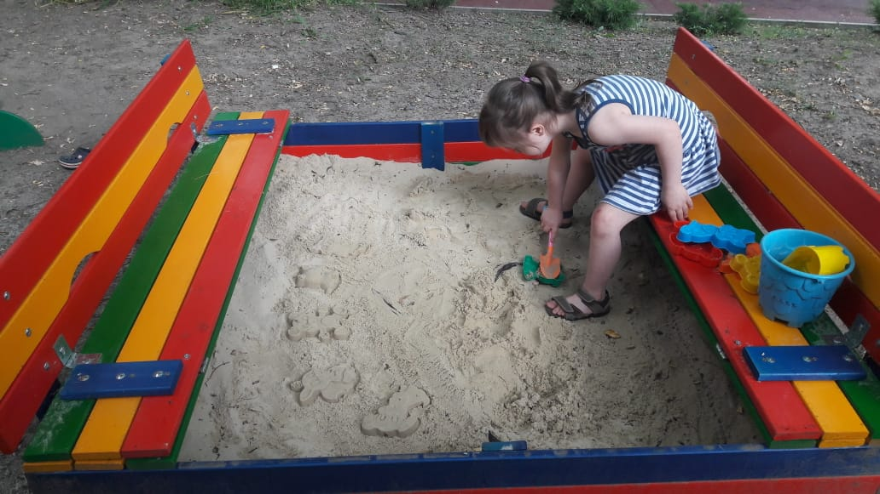
Игры с песком
Notes:
В летнее время в жизни детей большое место занимали игры с песком, которые доставляют малышам истинное удовольствие и наслаждение. В этом году были созданы все необходимое условия для этого. Это вот такие красивые песочницы, различные игрушки для игр с песком (формочки, совки, ведерки, лопатки, машинки, брусочки и дощечки разного размера)

Slide 12
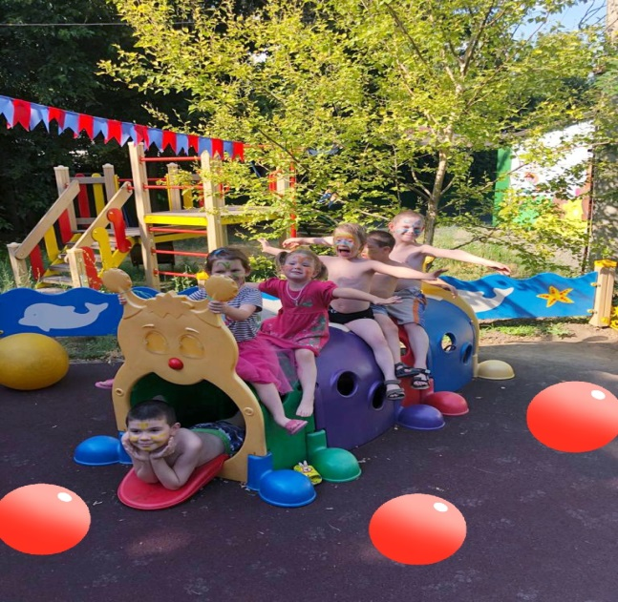
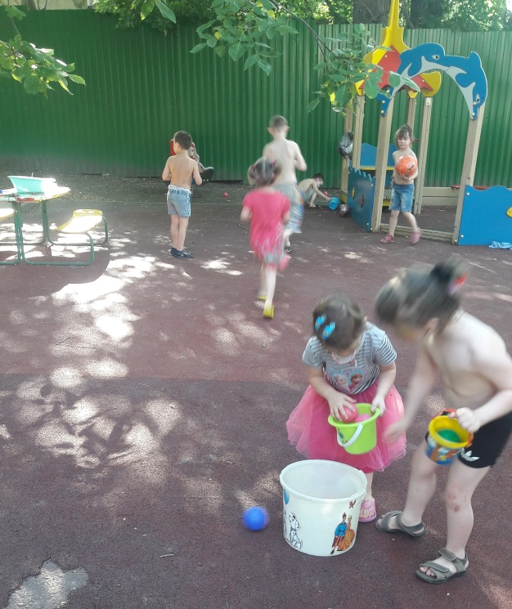
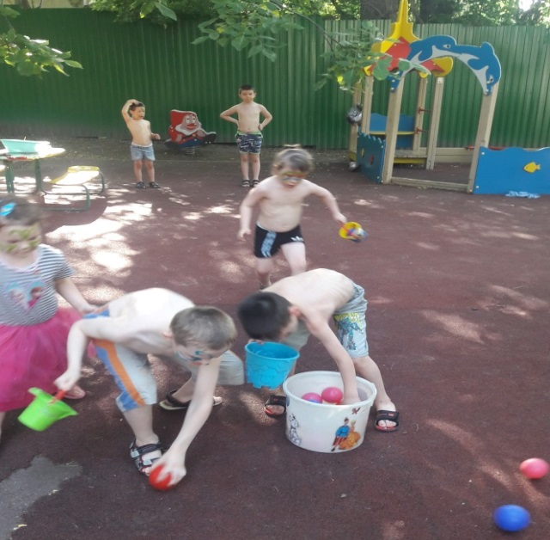
Подвижные игры на прогулке
Notes:
Проведение подвижных игр и развлечений на свежем воздухе это не только укрепление физической и психологической силы детей, развитие лидерских и организаторских качеств, но и так же приобретение новых знаний, развитие творческих способностей, детской самостоятельности и самодеятельности.

Slide 13
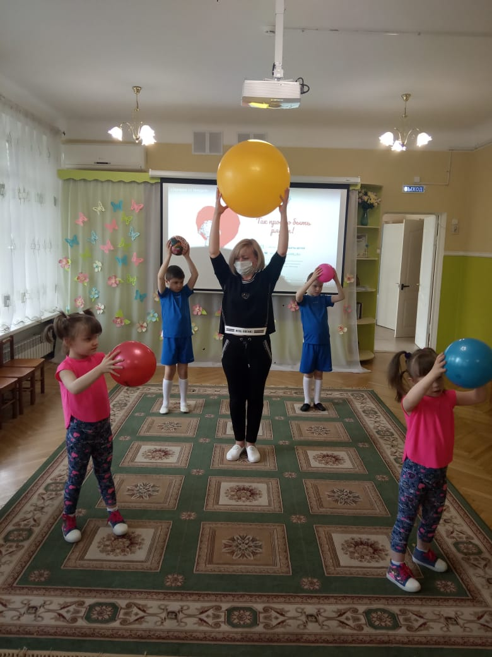
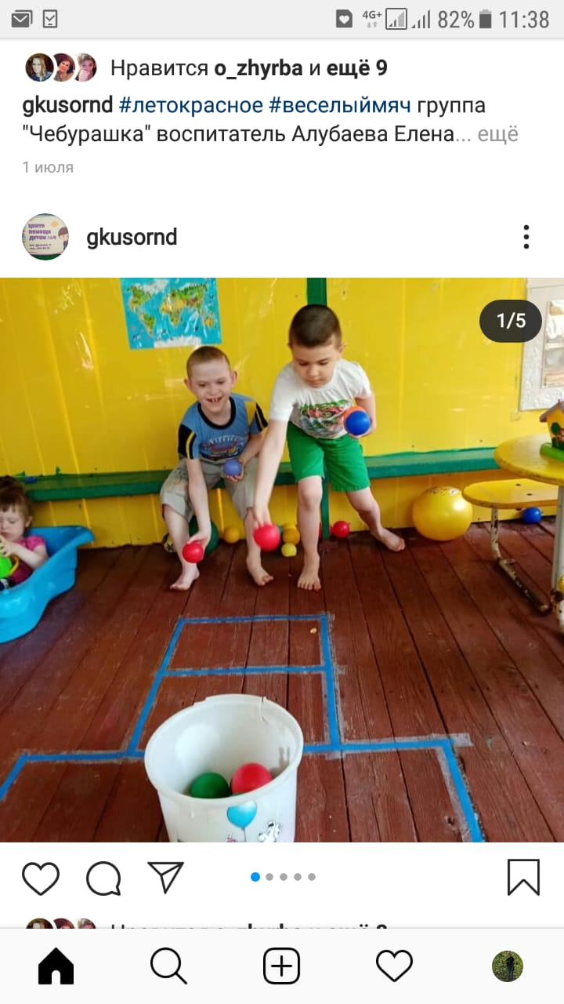
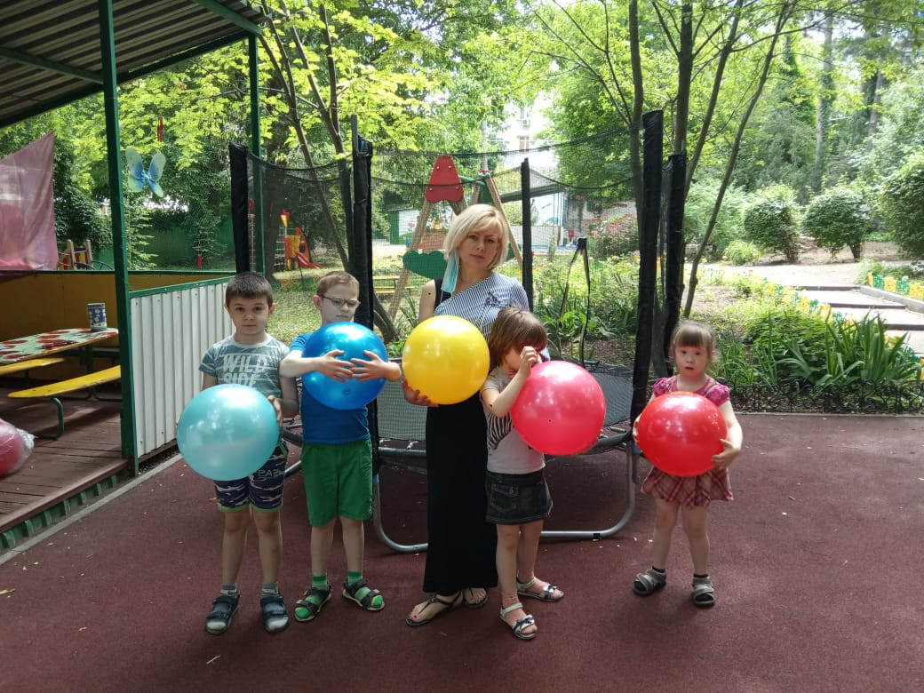
Веселый мяч
Notes:
Практика показала, что нужно проводить больше «неожиданных» праздников. Они не требуют долгой подготовки, но неизменно вызывают большой интерес детей. Таким «неожиданным» праздником стал- праздник «Веселого мяча», который вызвал бурю положительных эмоций у детей.

Slide 14
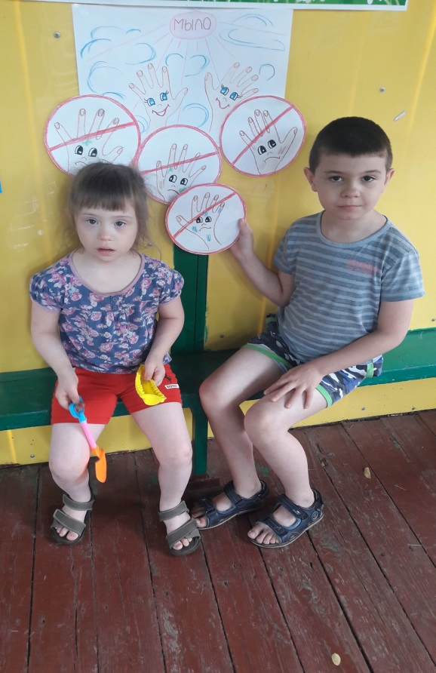
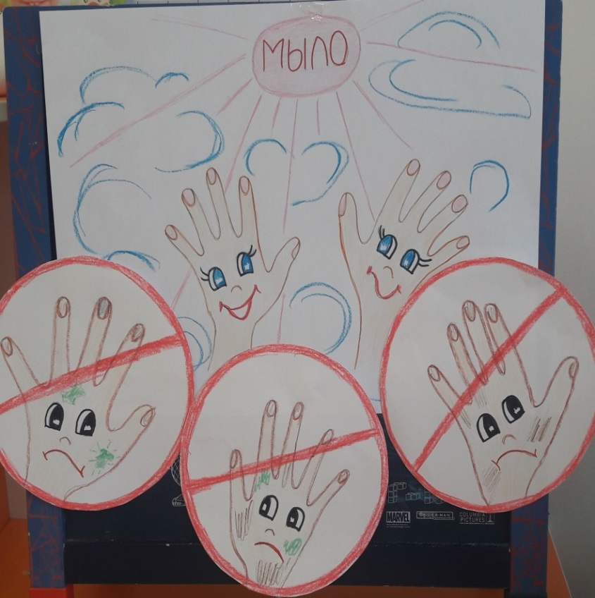
Чистые ладошки
Notes:
Залог здоровья – это чистые руки. Мы приняли участие в акции «Чистые ладошки», посвященной пандемии. Хочется заметить, что после этого мероприятия и создания стен-газеты, дети действительно стали с большим удовольствием и усердием мыть руки.

Slide 15
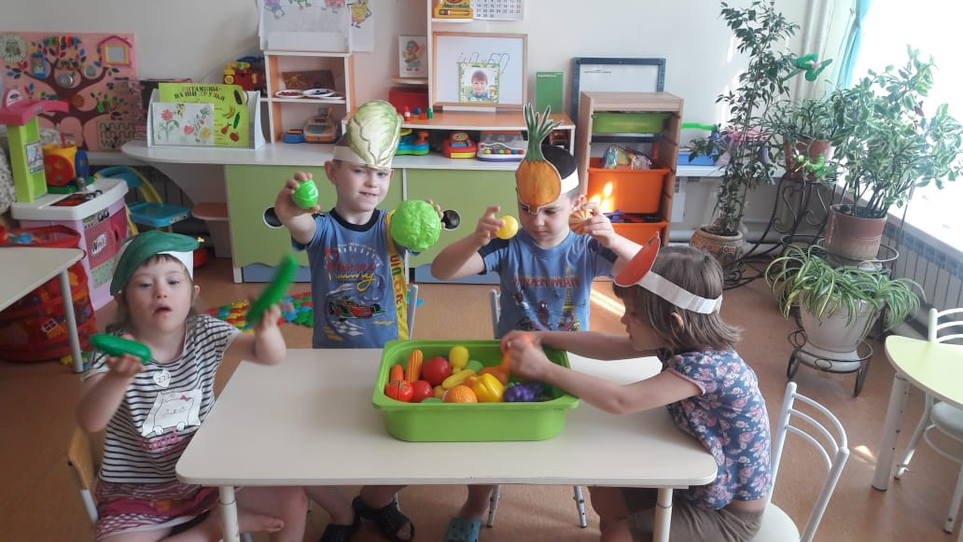
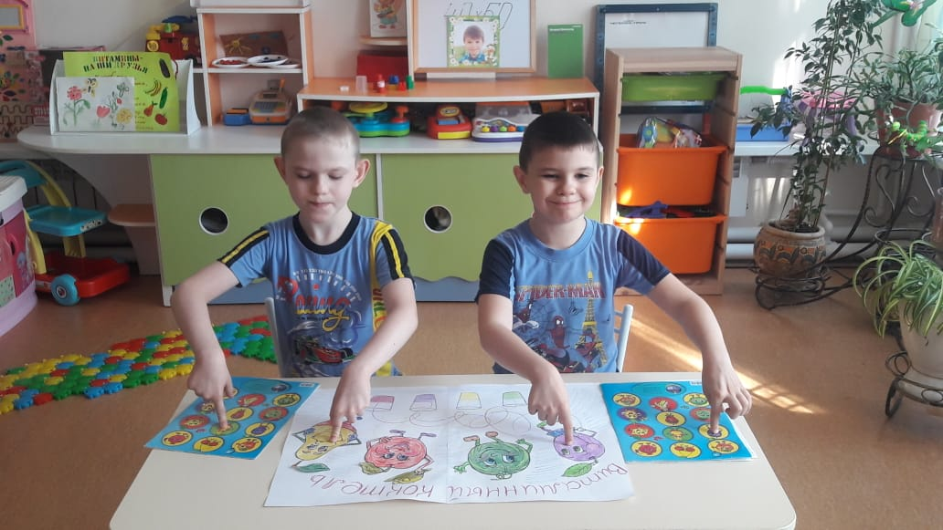
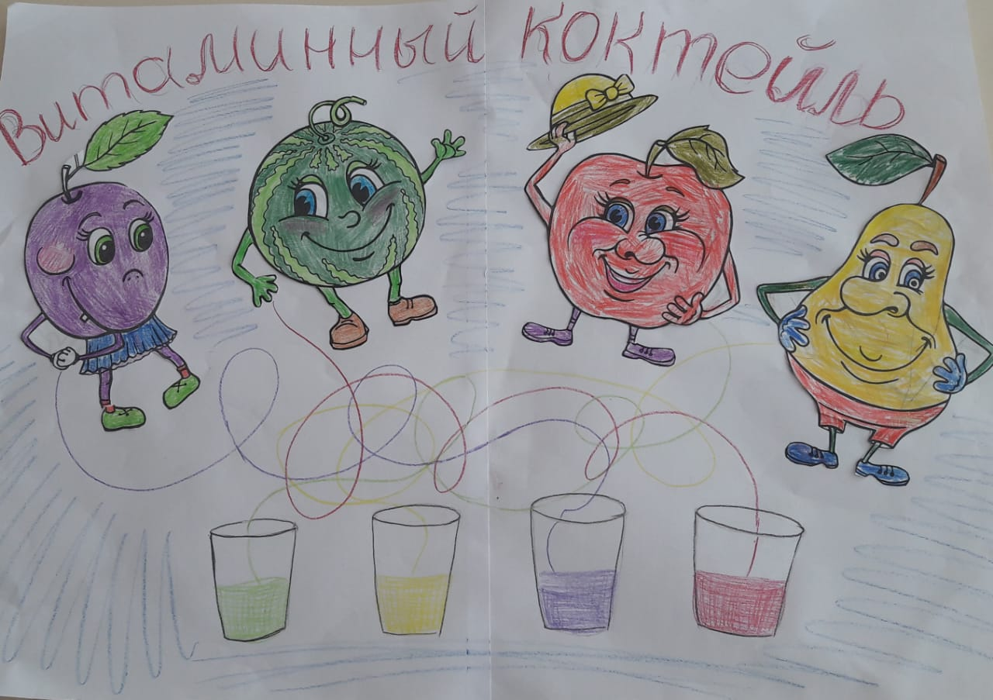
Витаминкины секреты
Notes:
Конечно было и много и других мероприятий, в которых мы участвовали. Они были направлены на развитие творческих, познавательных способностей детей.

Slide 16
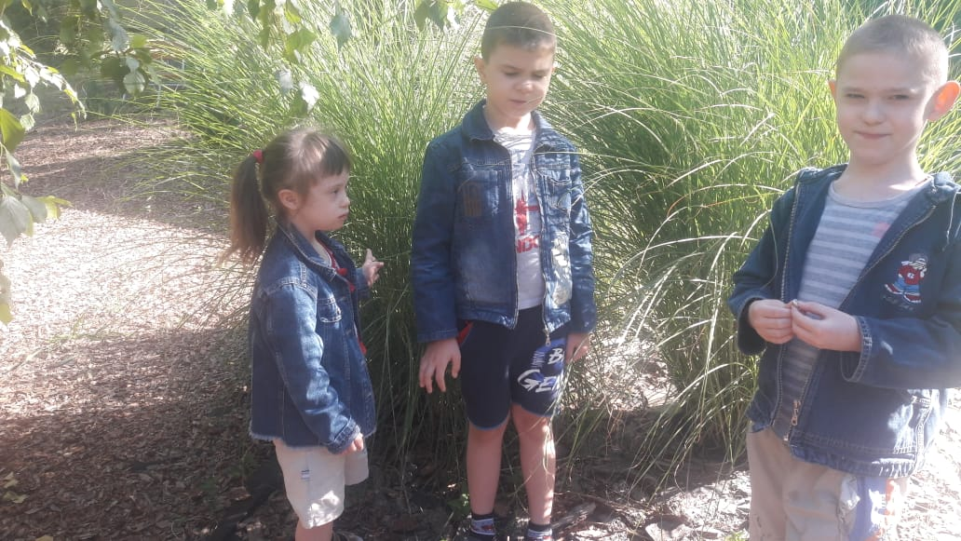
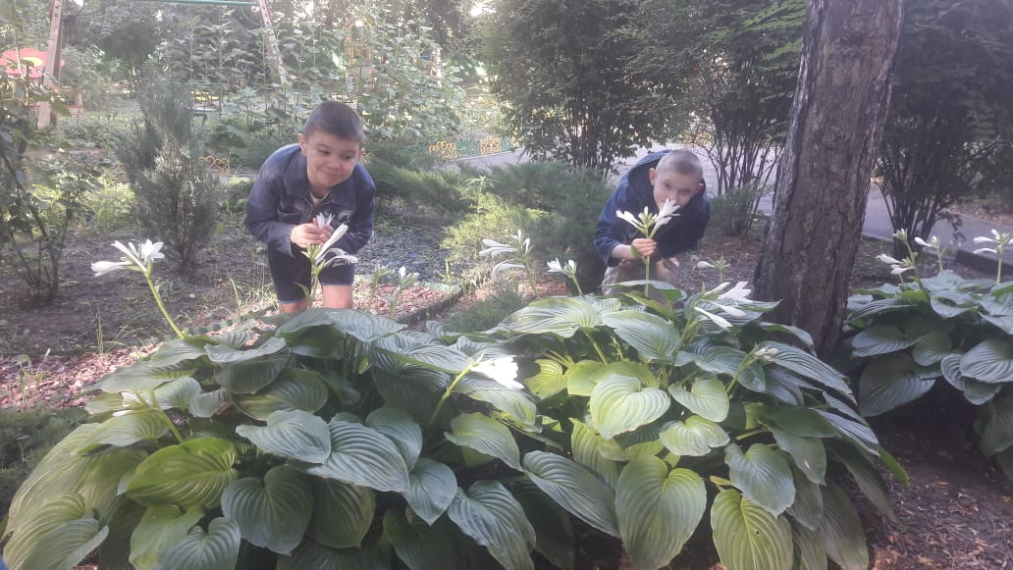
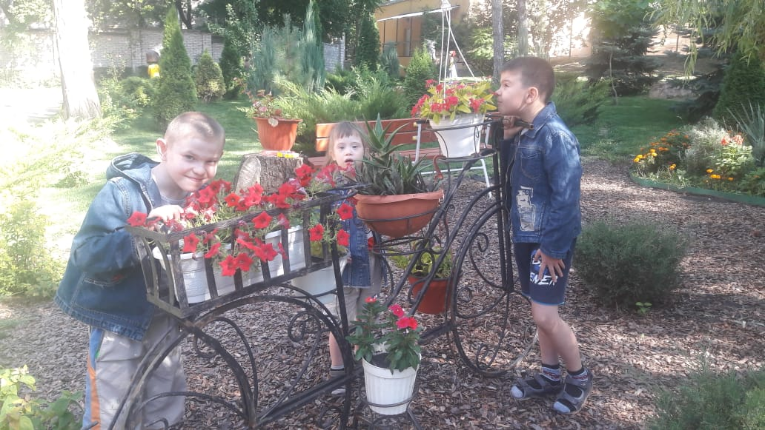
Чудо огород
Notes:
Важным аспектом было получение воспитанниками умений и навыков индивидуальной и коллективной трудовой деятельности. Не для кого не секрет, что наши дети любят трудиться в силу своих возможностей, но в основном индивидуально, а вот с коллективом сложнее.

Slide 17
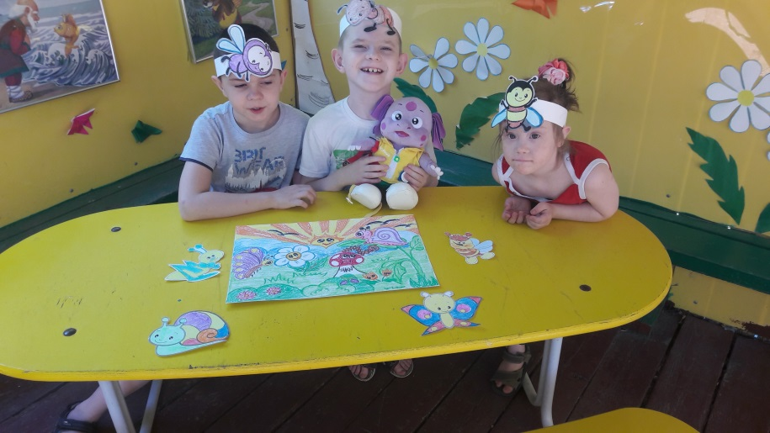
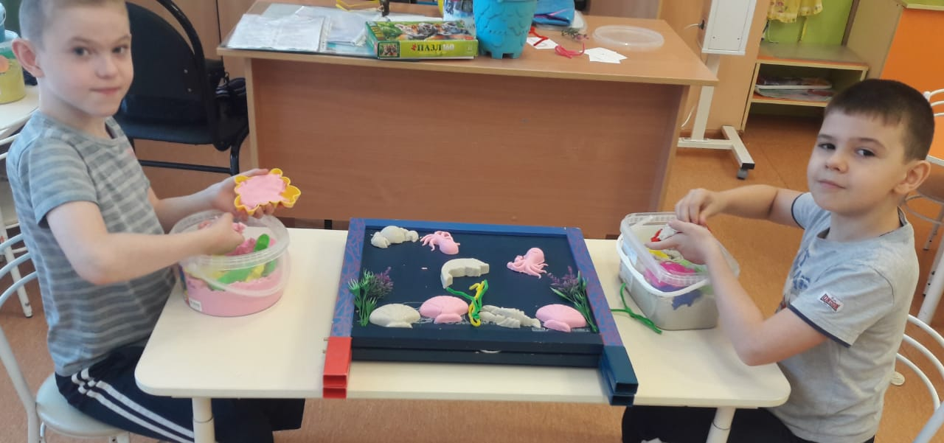
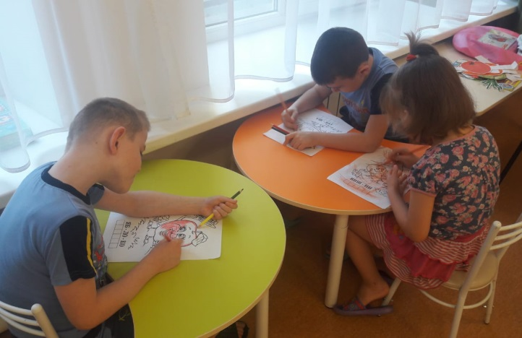
Хочу все знать
Notes:
Активная познавательная деятельность заняла не маловажную роль, в которой ребёнок пробует свои силы и удовлетворяет свою потребность в новых, ярких эмоциональных переживаниях, которые отсутствуют в его привычной жизни.

Slide 18
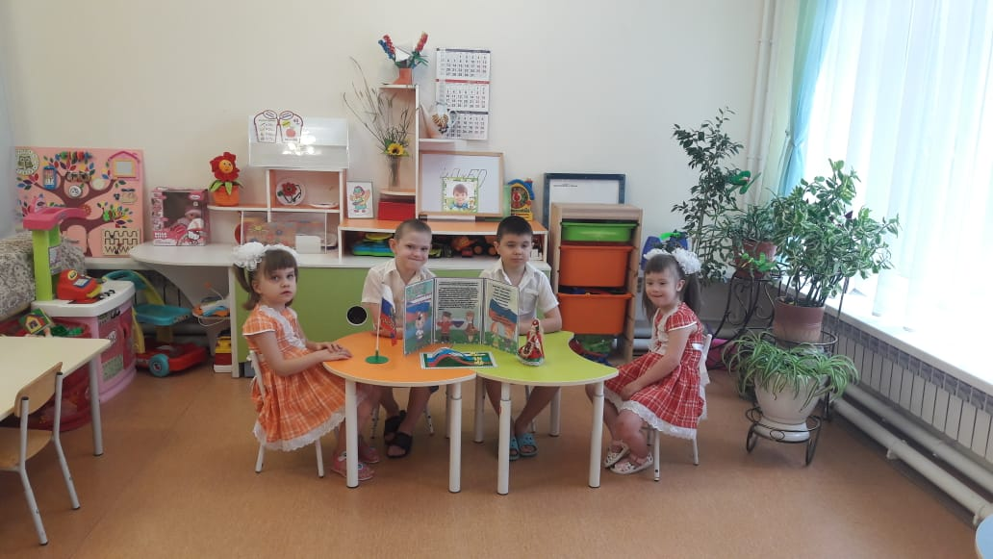
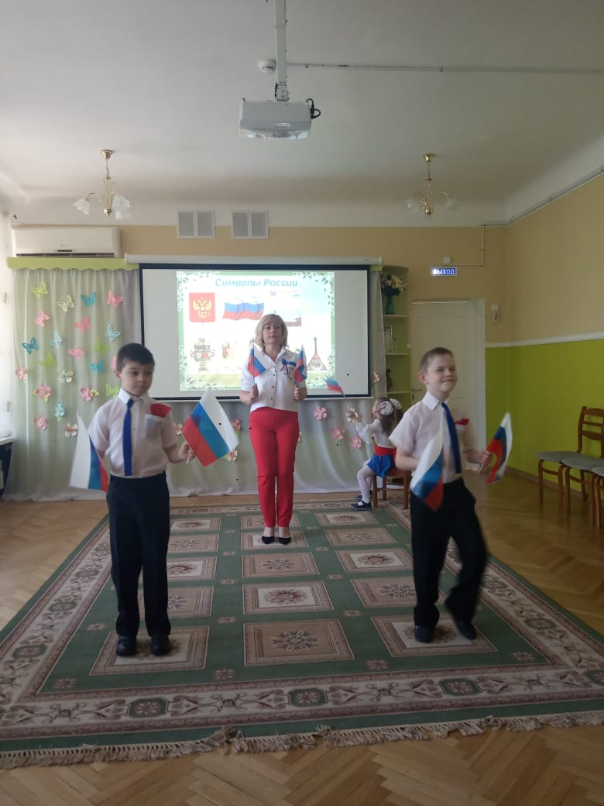
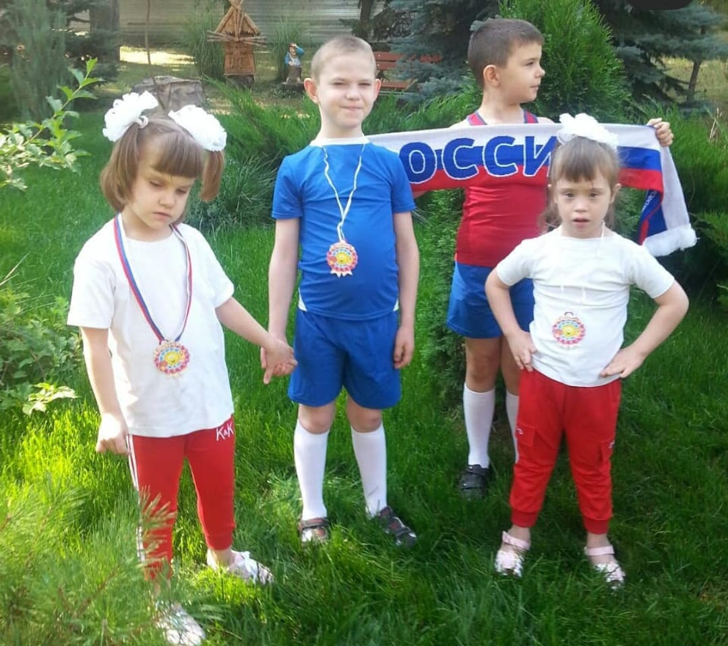
Познавай Россию
Notes:
Так же эти летом уделялось большое внимание патриотическому воспитанию, формированию гармоничной личности, обладающей качествами гражданина-патриота своей Родины, знающего историю своего края.

Slide 19
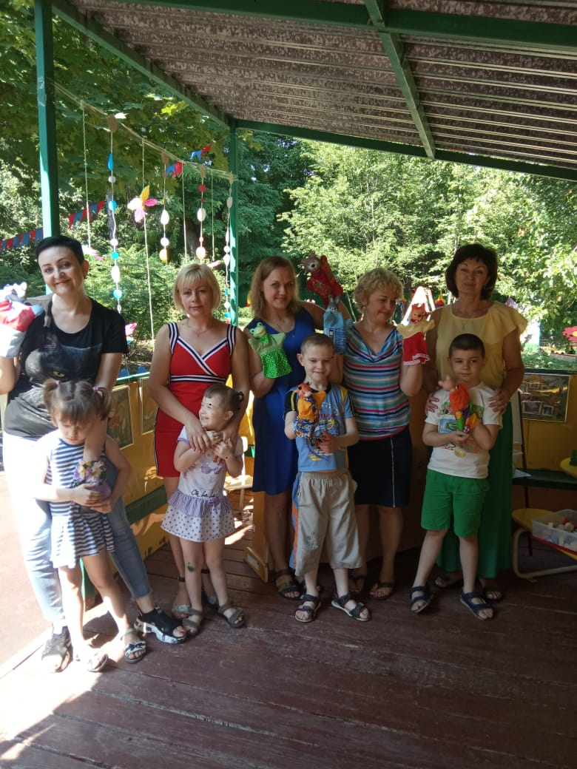
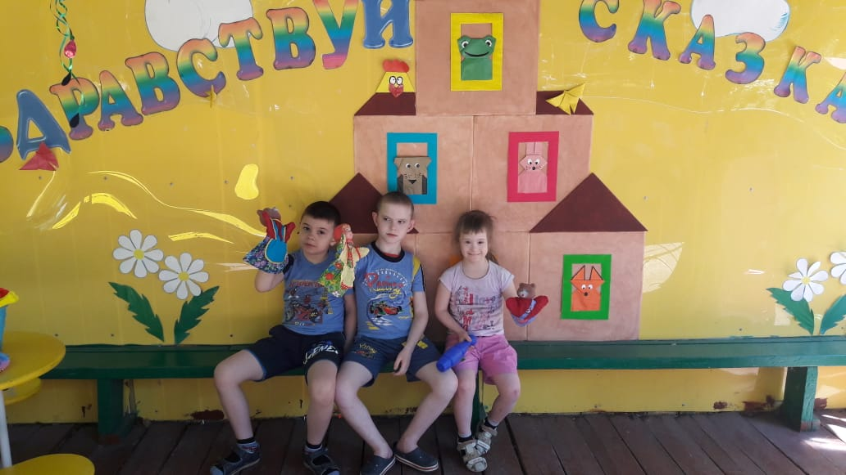
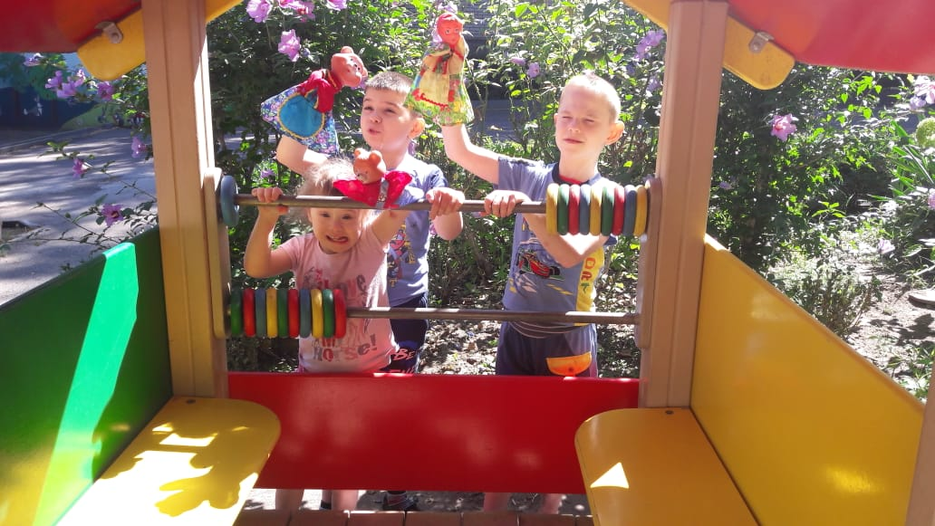
В гостях у сказки
Notes:
«Сказка — это зернышко, из которого прорастает эмоциональная оценка ребенком жизненных явлений.» так писал В. А. Сухомлинский.
Сказка входит в жизнь ребенка с самого раннего возраста, сопровождает на протяжении всего детства и остается с ним на всю жизнь. Сколько эмоций у детей вызвали кукольные представления, показанные сотрудниками, и с каким удовольствием они пытались показать сказку самостоятельно.

Slide 20
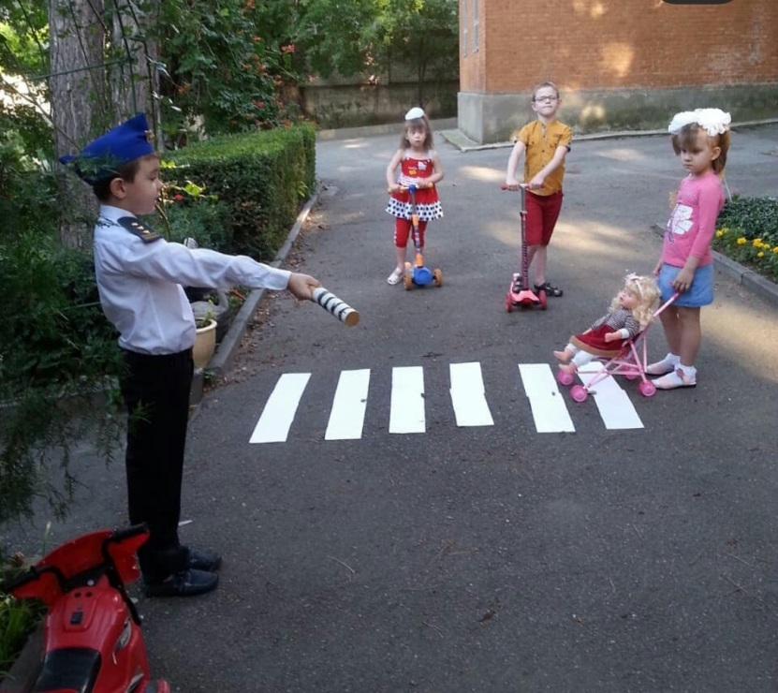
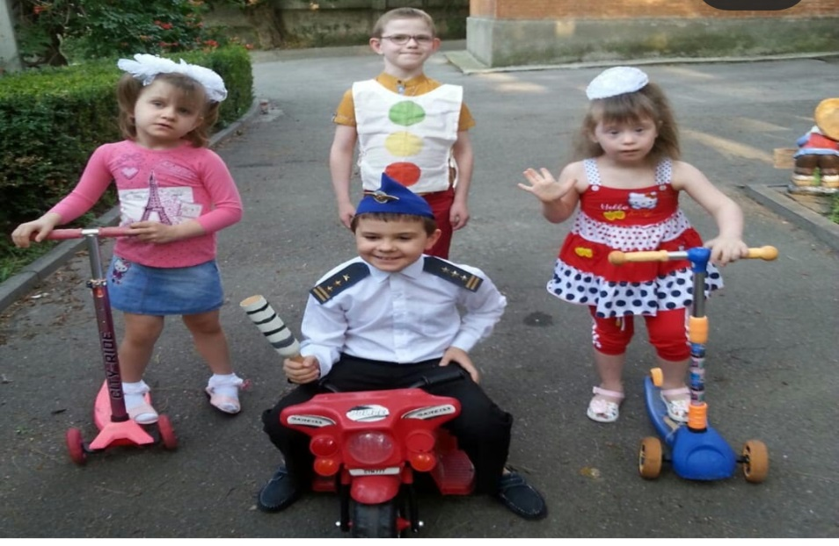
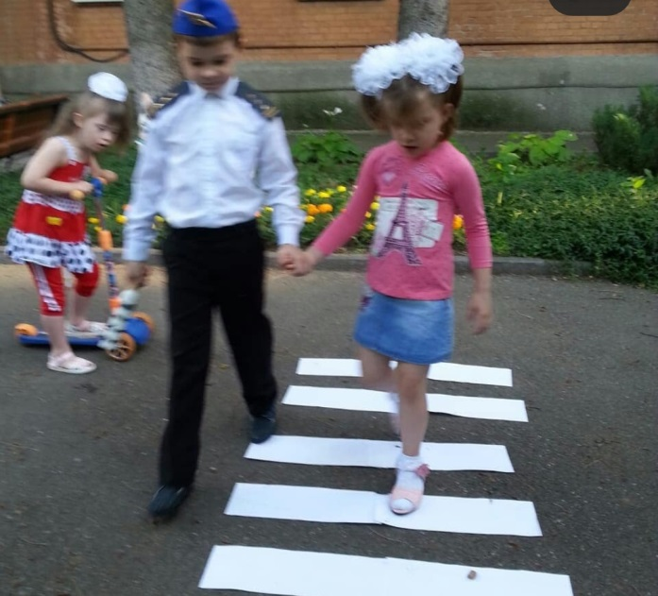
Осторожный пешеход
Notes:
Не обошли стороной и тему по безопасности жизнедеятельности детей. По фотографиям видно, что это лето мы провели очень весело и плодотворно

Slide 21
Наши успехи
Notes:
Тому подтверждение мы видим на страничке «Наши успехи»
Это наши награды, как детей так и взрослых.

Slide 22
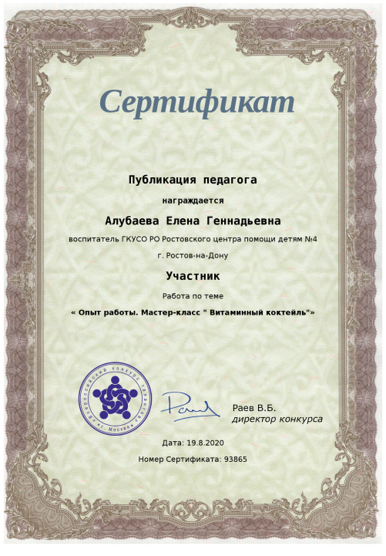
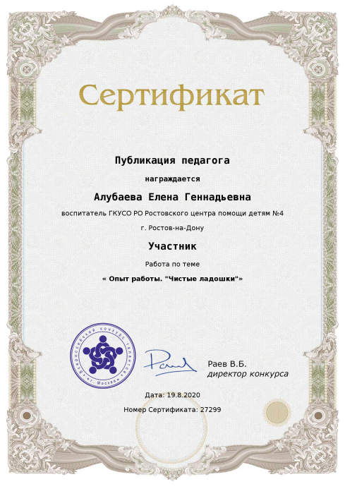
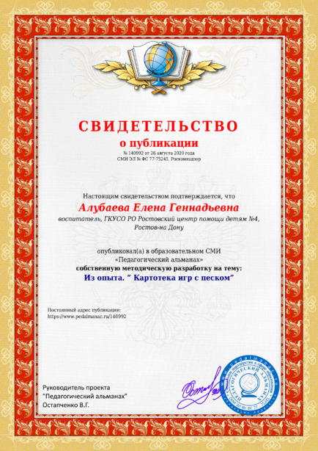
Notes:
По цели отражения итогового результата, ради которого собирается портфолио в нашем случае получается портфолио – отчет (для педагога). А для ребенка это память.

Slide 23
Антропометрические данные
На 01.09.2020
Имя | возраст | рост | вес
Федор Б. | 8лет | 130см.+2 см | 28+2кг.
Антон К. | 8лет | 130 +1см. | 28+1 кг.
Арина К. | 7лет | 115+2 см. | 22+2кг.
Тая Т. | 6лет | 104+1см. | 19+3 кг.
Notes:
В конце летнего периода проводилась повторная диагностика, результаты которой показали улучшение показателей. По данным можно увидеть, что дети подросли, поправились, то есть окрепли

Slide 24
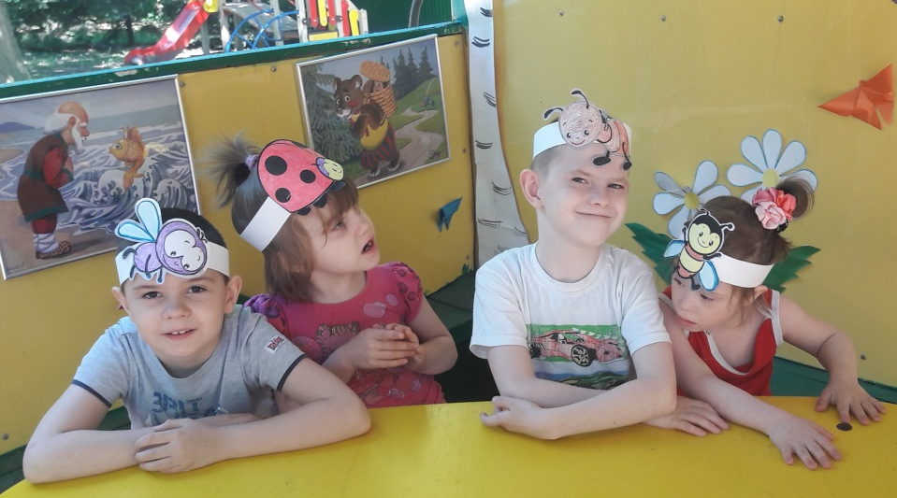
Лето - благодатная пора
Поэтому очень важно организовать жизнь так, что бы каждый день приносил детям что-то новое, был наполнен интересным содержанием. Что бы воспоминания о лете, играх, прогулках, долго радовали их.
Notes:
На наш взгляд, в чем преимущество, нашего портфолио:
- Удобство хранения. Весь собранный материал систематизирован и мобилен, хранится так, чтобы было удобно его использовать.
Систематичность в сборе информации. Постоянное пополнение и анализ имеющихся материалов. Можно заранее определить периодичность работы ( не реже 1 раза в месяц)
Тематическое портфолио – позволяет систематизировать мероприятия по определенной тематике, помогает взаимодействию педагогов между собой, демонстрирует педагогический опыт. Портфолио вручается ребенку после того, как он покинет центр, это маленькая страничка его жизни, его успехов и достижений.

Slide 25
СПАСИБО
ЗА ВНИМАНИЕ
Notes:
Одним из главных результатов работы над портфолио является то, что педагог может наблюдать и замечать происходящие изменения, систематизировать их. Ведь он является не только источником информации, реальным помощником и поддержкой ребёнку, но и непосредственным участником.

